Slide 1
Дидактические игры «Я имею право»

Slide 2
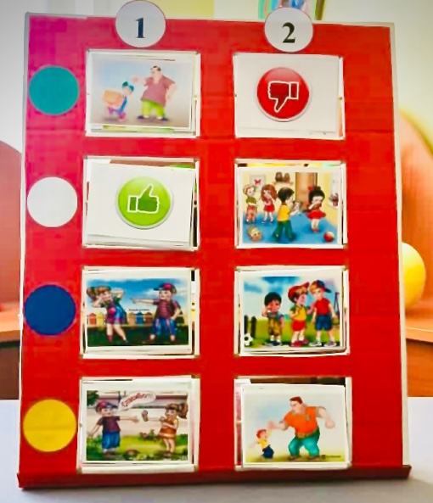
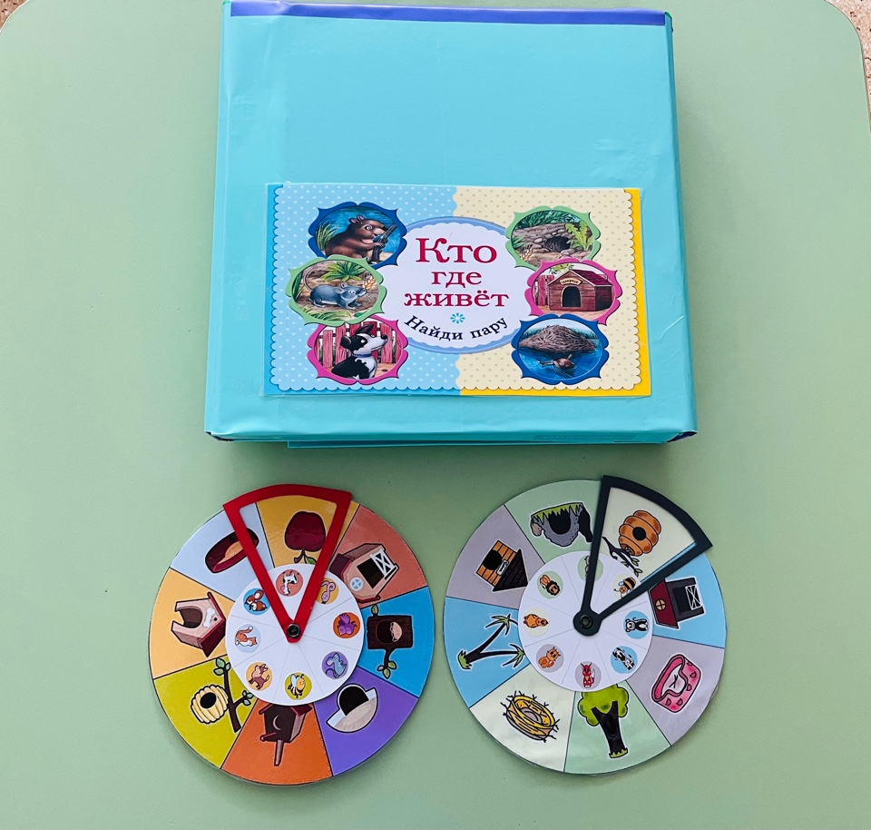
Дидактическая игра «Перевертыши»
Дидактическая игра «Кто где живет?»

Slide 3
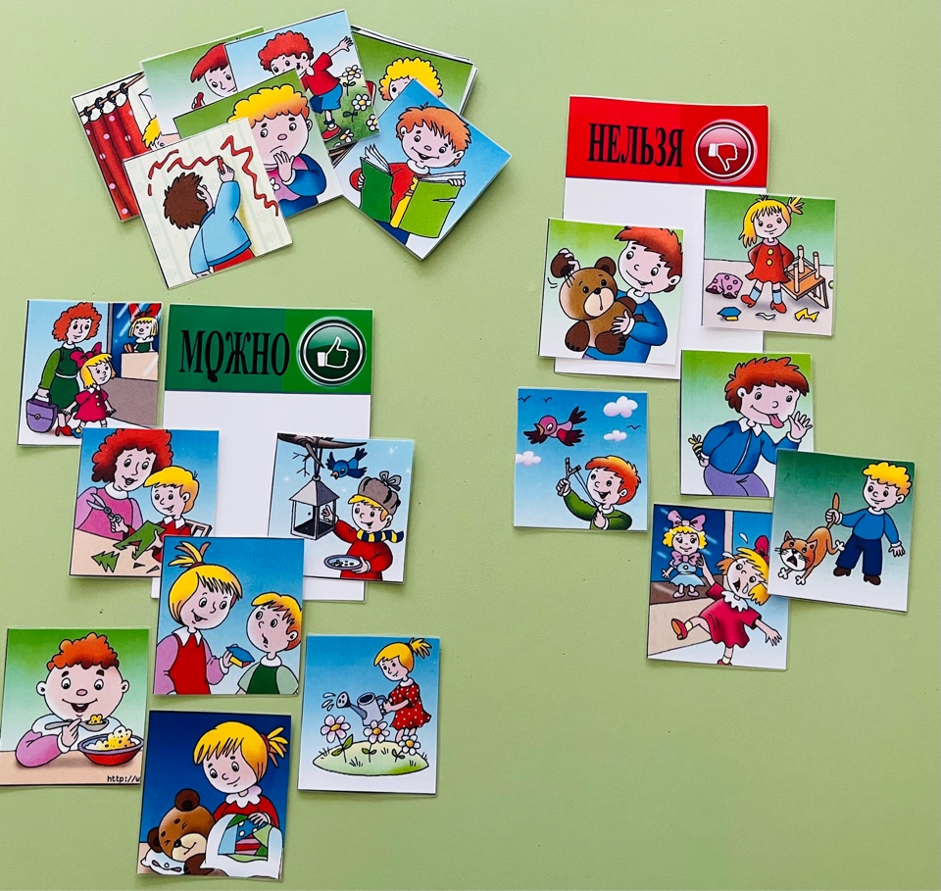

Slide 4
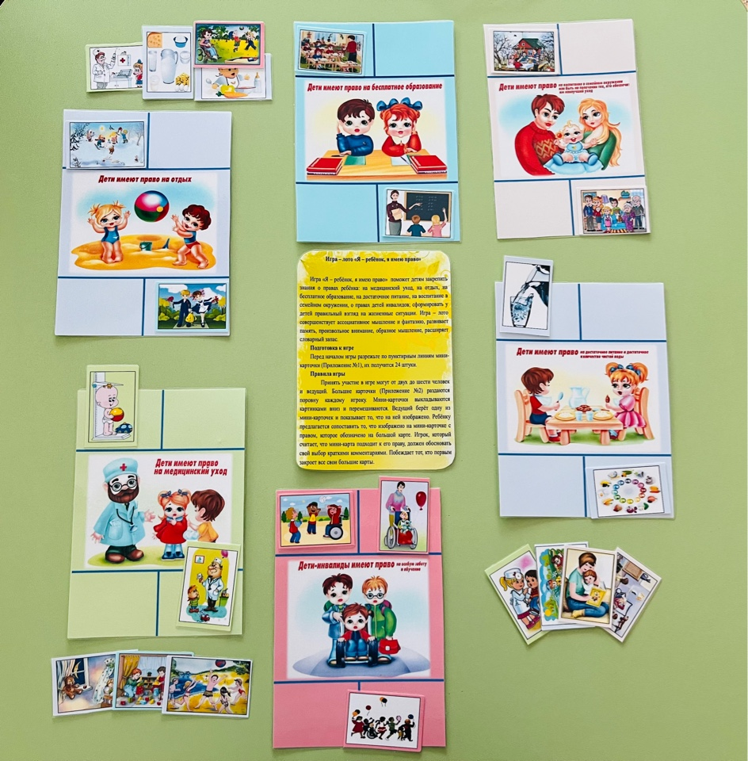

Slide 5
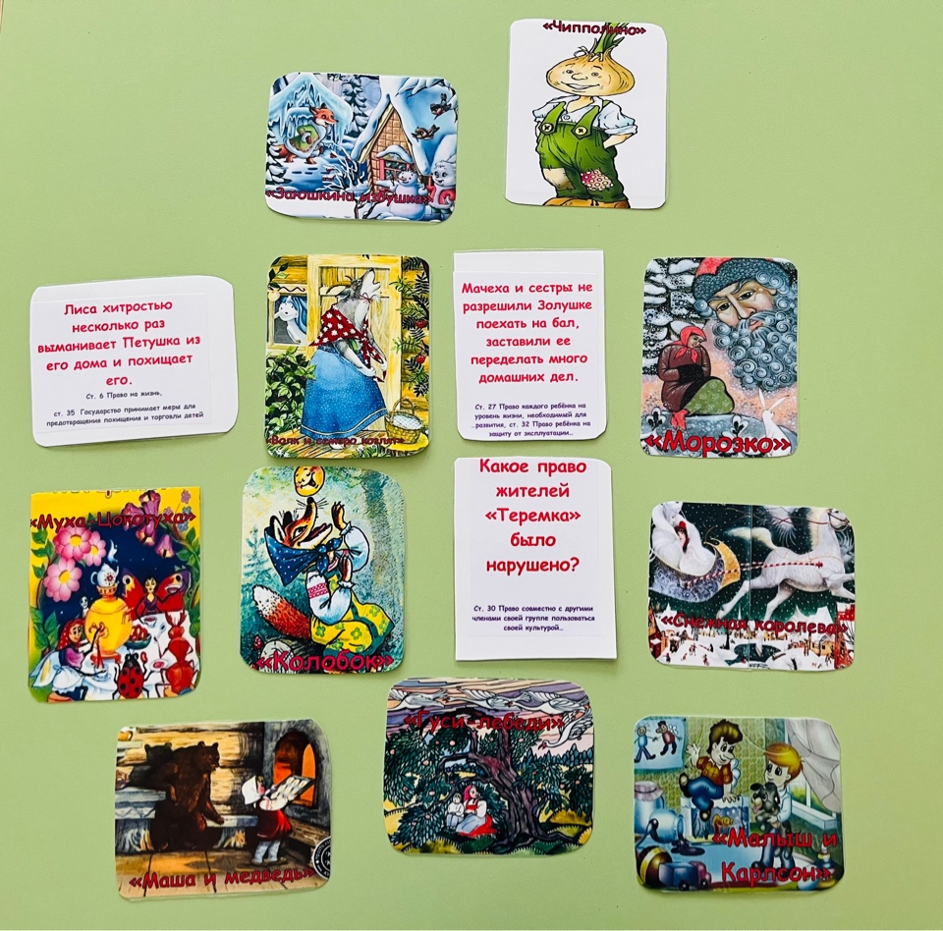
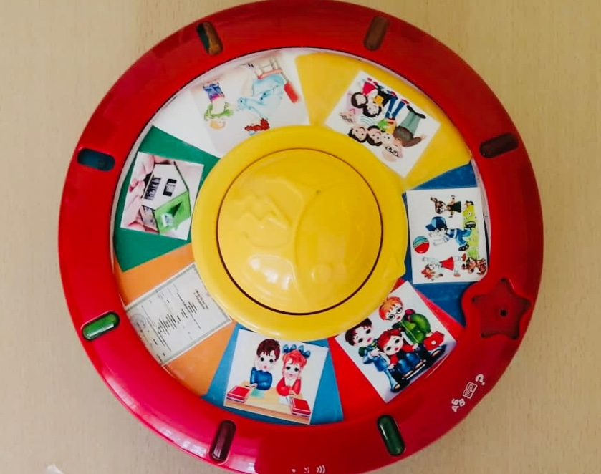
Дидактическая игра «По страницам сказок»
Дидактическая игра «Поле чудес»
(О правах, играя!)

